Slide 1
災害事件報告
0731高雄氣爆事件 第1版 (8/3)
中央警察大學 防災研究所
2014/8/3

Slide 2
簡報大綱
勘災說明
事件簡述及發生時序
災害衝擊
  居民、產業、公共設施
政府應變作為
媒體質疑說明
因應政策建議

Slide 3
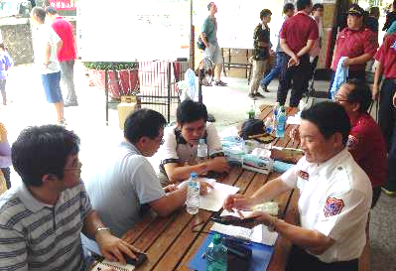
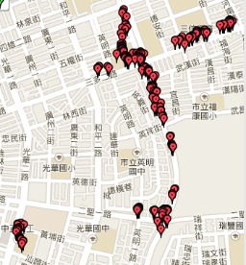
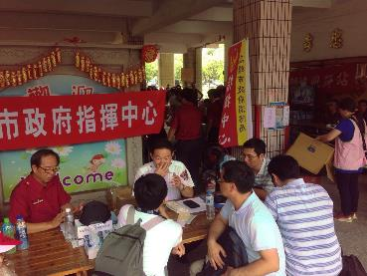
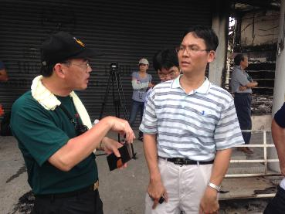
勘災說明
現勘日期：8/3
  吳榮平、鄧子正、邵俊豪、盧鏡臣，消防局協助
勘災路線：如右圖
  凱旋、三多、二聖、前進指揮中心、收容所
本報告資料來源：現勘、訪談、報章媒體

Slide 4
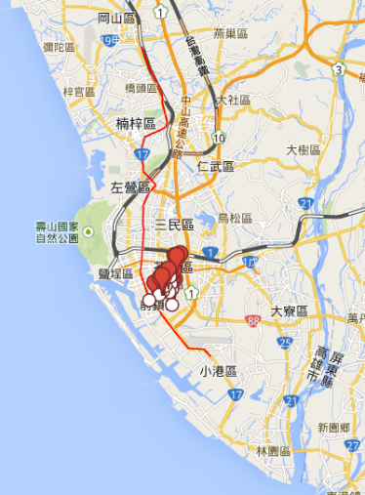
事件簡述
民國103年7月31日深夜高雄市發生多起氣爆火災
  主要受災範圍如右圖
傷亡情形(截至8月3日中午統計)
  28人死亡(含警義消4人)，2人失蹤，302人受傷
社會衝擊
  2.36萬戶停氣、8,473戶停電、13,500戶停水
  約300人暫留收容所或旅館
https://mapsengine.google.com/map/u/0/edit?mid=z1Pm7zQY-cpo.kYCosnL20JN0
資料來源：中央災害應變中心處置報、現場訪談

Slide 5
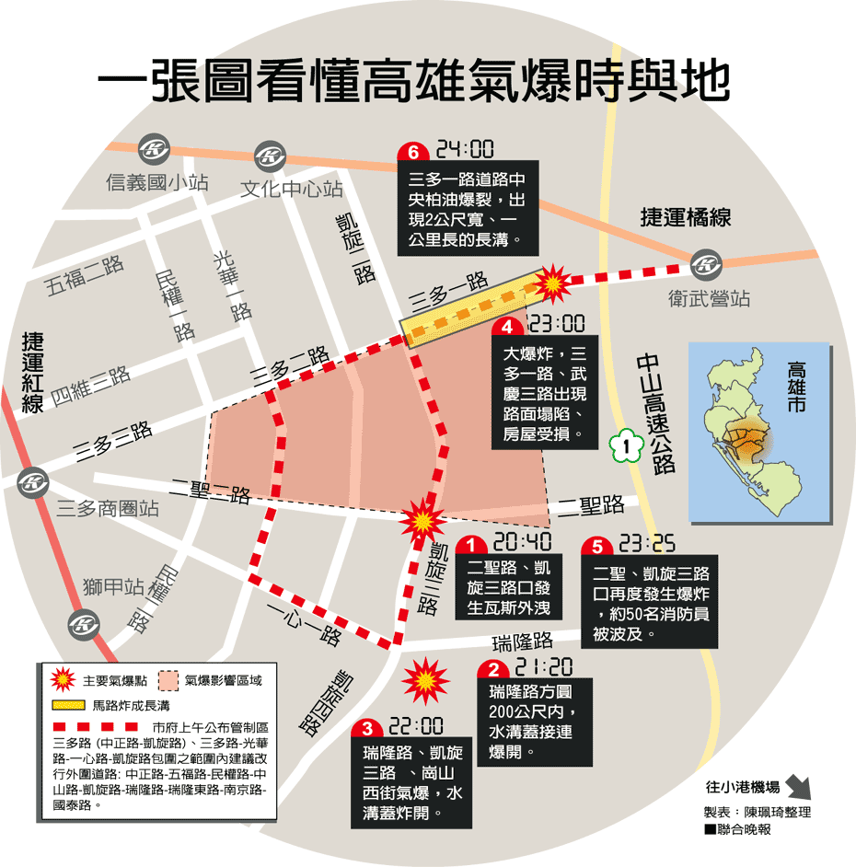
事件發生時序 1/2
事件偵測與通報
  20:40凱旋三路、二聖路口傳出濃煙
  20:46起民眾報案
判斷與初步處置
  消防人員第一時間至現場勘查、重點區域灑水降溫
  毒災應變隊21:30抵達
  消防局主秘21:55於凱旋二聖路口（味道最濃，初判為源頭）
  環保局22:19抵達
  23:55確認丙烯洩漏
資料來源：聯合報、蘋果日報、自由時報、現場訪談
http://udn.com/NEWS/NATIONAL/NATS10/8843103.shtml

Slide 6
事件發生時序 2/2
初步氣爆
  21:20瑞隆路即發生氣爆
  22:00 瑞隆路、崗山西街、凱旋三路沿線多路段氣爆
大規模爆炸
  23:00 三多一路、武慶三路
  23:25 二聖路、凱旋三路大爆炸
  (8/1)0:00三多一路
後續
  (8/1)4:30多地仍陸續爆炸
http://udn.com/NEWS/NATIONAL/NATS10/8843946.shtml
http://udn.com/NEWS/NATIONAL/NATS10/8843103.shtml

Slide 7
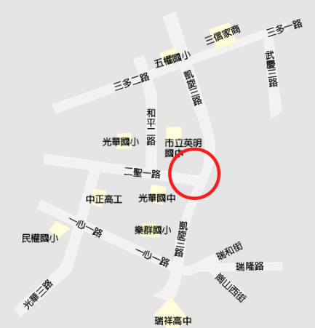
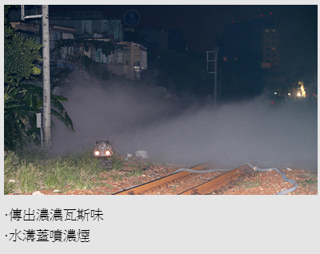
事件發生時序照片輯
  20:40凱旋三路、二聖路口傳出濃煙
資料來源：聯合報、http://udn.com/NEWS/NATIONAL/NATS10/8843946.shtml

Slide 8
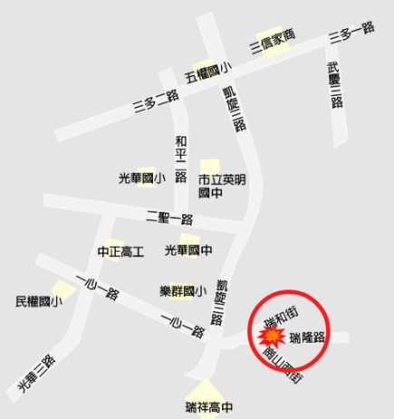
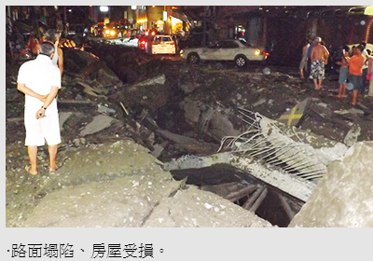
事件發生時序照片輯
21:20瑞隆路發生氣爆
資料來源：聯合報、http://udn.com/NEWS/NATIONAL/NATS10/8843946.shtml

Slide 9
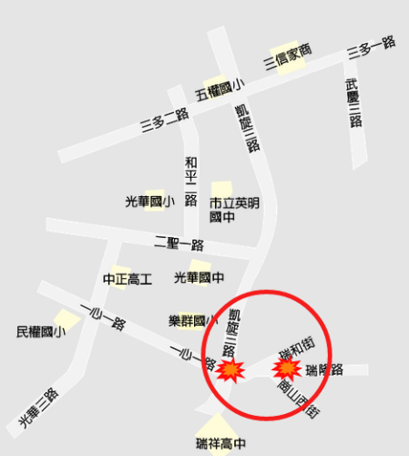
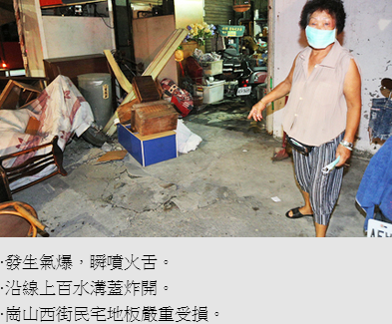
事件發生時序照片輯
22:00 瑞隆路、崗山西街、凱旋三路沿線多路段氣爆
資料來源：聯合報、http://udn.com/NEWS/NATIONAL/NATS10/8843946.shtml

Slide 10
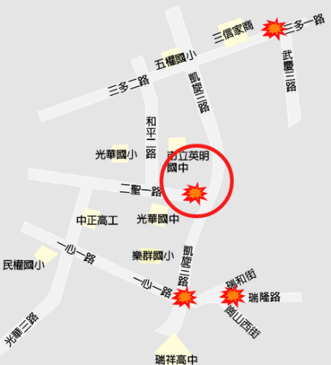
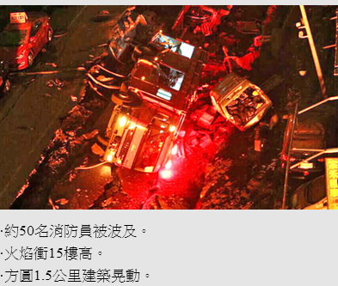
事件發生時序照片輯
23:25 二聖路、凱旋三路大爆炸
資料來源：聯合報、http://udn.com/NEWS/NATIONAL/NATS10/8843946.shtml

Slide 11
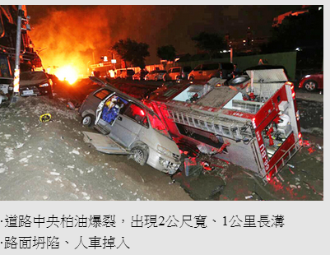
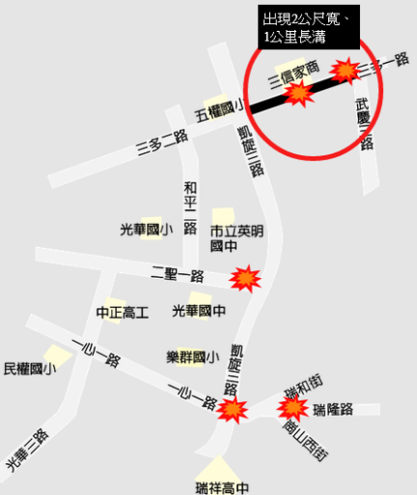
事件發生時序照片輯
(8/1)0:00三多一路大爆炸
資料來源：聯合報、http://udn.com/NEWS/NATIONAL/NATS10/8843946.shtml

Slide 12
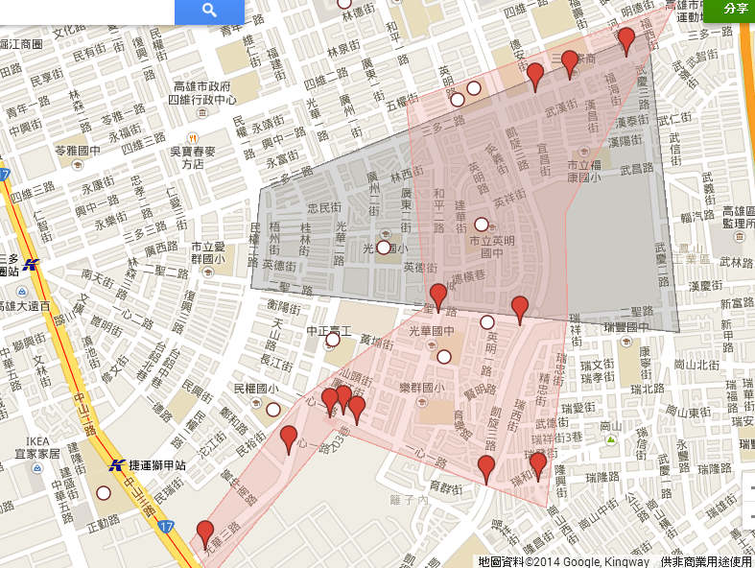
民眾繪製之氣爆災點地圖
https://mapsengine.google.com/map/u/0/edit?mid=z1Pm7zQY-cpo.kYCosnL20JN0

Slide 13
傷亡狀況
28人死亡(含警消/義消4人，8/3中午統計)
2人失蹤(消，8/3中午統計)
302人受傷(8/3下午統計)
  仍在醫院124人，178人已出院
    加護病房57人，一般病房64人，急診留觀3人
  警義消22人、環保署緊急應變隊員5人
傷亡空間特性
  警消傷亡以凱旋二聖路口附近為主
  民眾傷亡則以三多等路段為較多
資料來源：中央災害應變中心處置報、現場訪談

Slide 14
居民財產損失及衝擊
三多、凱旋、二聖、一心等遭氣爆道路，房屋、汽機車損毀
  凱旋二聖2棟火損、3棟煙燻，1棟鐵皮屋傾倒
  三多路房屋受氣爆影響大，超過50棟玻璃屋頂破損
  除火損外，爆炸對結構影響較小
  報載汽機車毀損超過50輛，惟現勘認或超過百輛
最多造成2.36萬戶停氣、7,536戶停電(原12,256戶)、8,000戶停水
  8/3下午4,950戶停水，2,268戶停電，8,517戶停氣

Slide 15
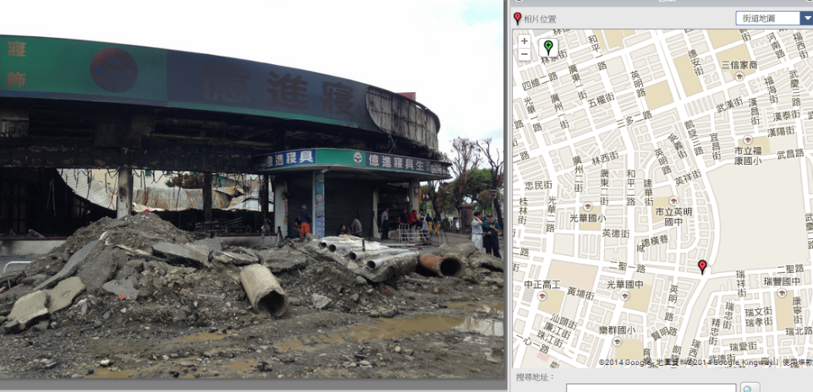
居民財產損失及衝擊圖片輯
凱旋二聖路口建築物因爆炸衍生火災，全毀

Slide 16
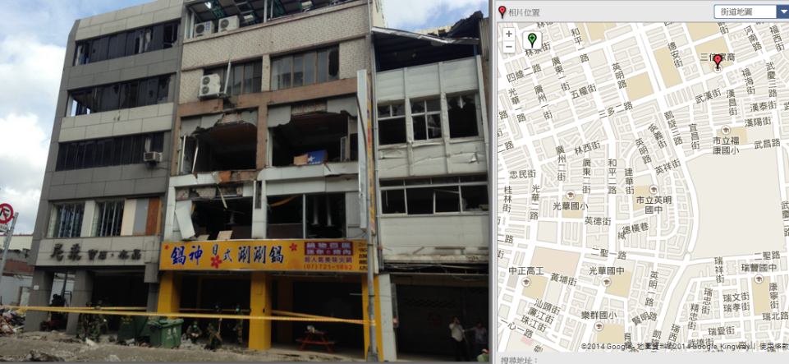
居民財產損失及衝擊圖片輯
三多路上建築立面/門窗玻璃、屋頂受爆炸震波損毀

Slide 17
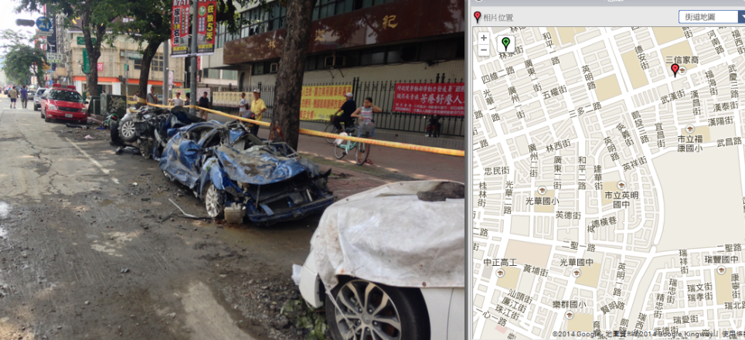
居民財產損失及衝擊圖片輯
三多路上汽車因爆炸震飛造成變形

Slide 18
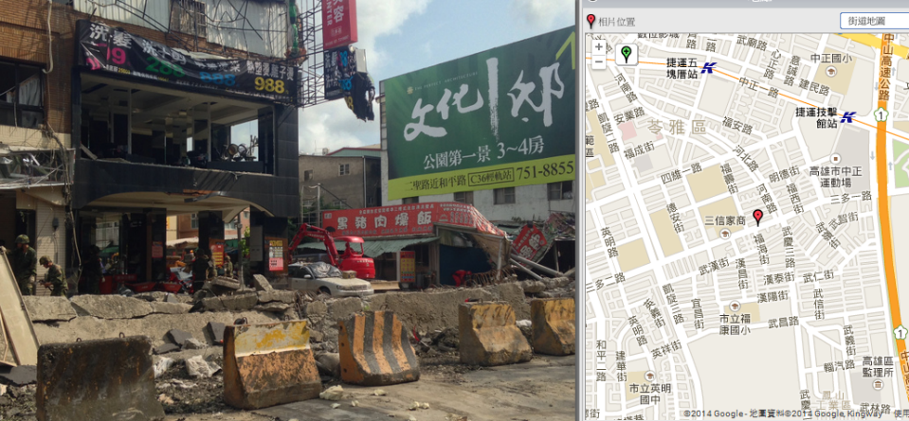
產業活動影響
目前受影響區房屋受損、道路損毀、停水停電，且有交通管制，產業活動已停止

Slide 19
公共設施損失及衝擊
三多、凱旋、二聖、一心等道路因氣爆損毀
  雨水下水道涵管破損
  造成區域之停水、停電、停氣
雨水下水道修復初估需3個月，7.5億元
  目前排水功能大減
  主要箱涵4公里，4.2億元，道路側溝1.8億元，中山光華路截流站1.5億元
若逢颱風降雨，恐造成受災區溢淹，並影響上游排水

Slide 20
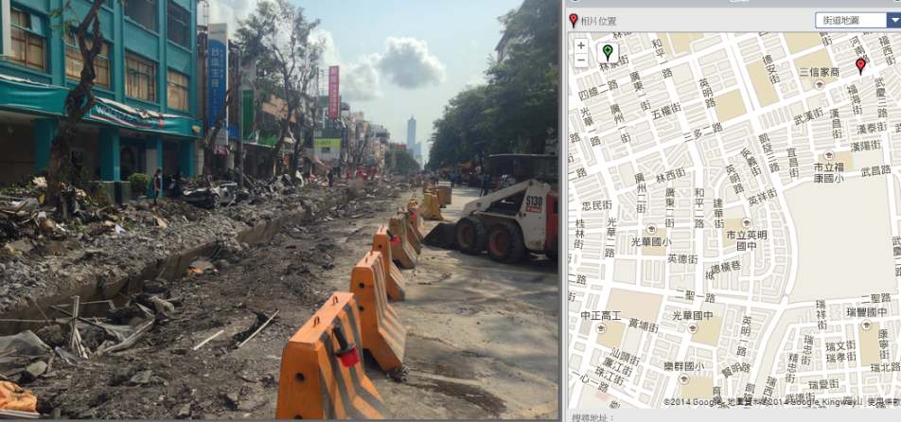
公共設施損失及衝擊圖輯
三多路涵管埋設較淺，路面破壞面較大，民房受影響亦較大

Slide 21
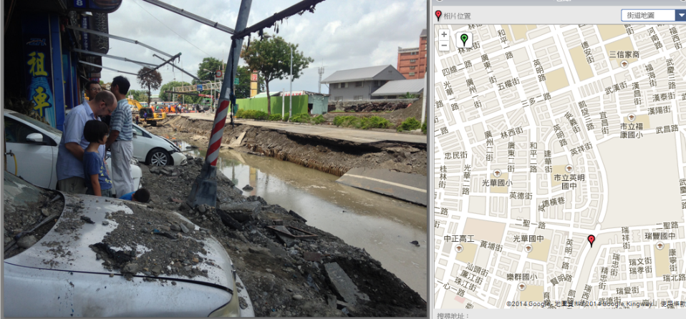
公共設施損失及衝擊圖輯
凱旋路涵管埋設較深，管徑大，破壞面以正上方為主；排水功能降低，已有積水

Slide 22
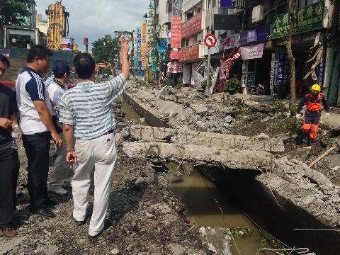
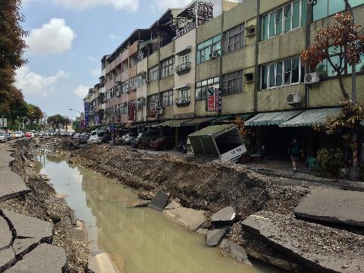
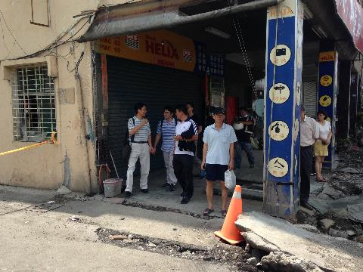
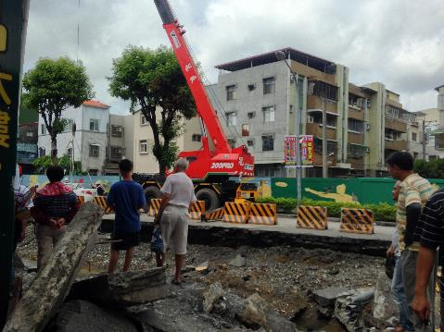

Slide 23
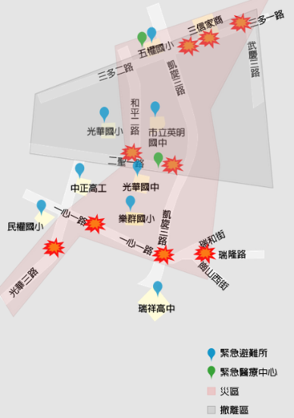
政府緊急應變行動
消防、警政、環保單位進行事件初期應變
事件擴大後，消防醫護即進行災害搶救及緊急醫療
高雄市及中央災害應變中心一級開設
  高雄市應變中心一級開設
  中央於8/1 1:00開設
  前進指揮中心：五權國小
  緊急醫療中心：二聖醫院
  收容所：中正高工等
  劃設管制區域

Slide 24
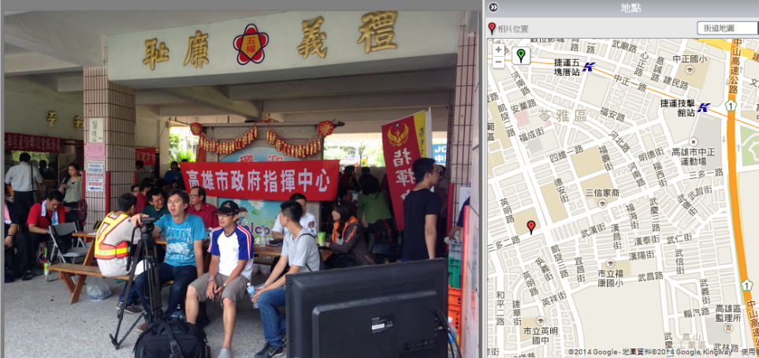
政府緊急應變行動圖輯
  前進指揮中心設於五權國小

Slide 25
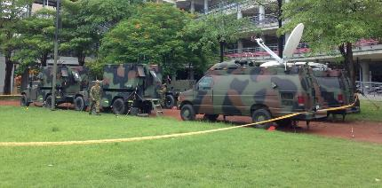
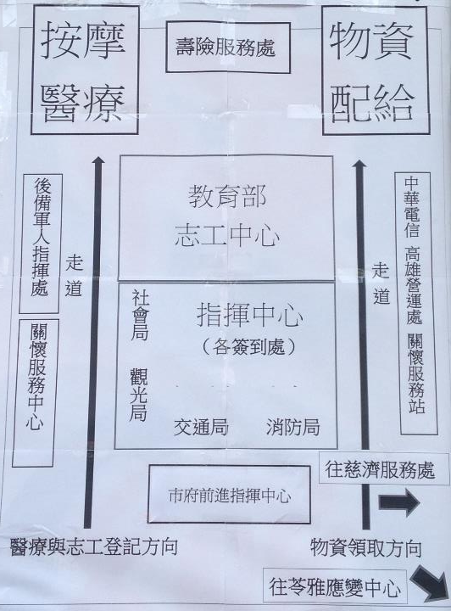
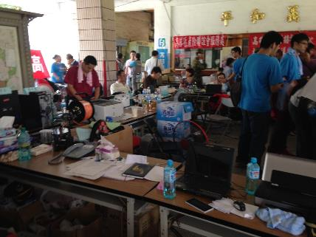
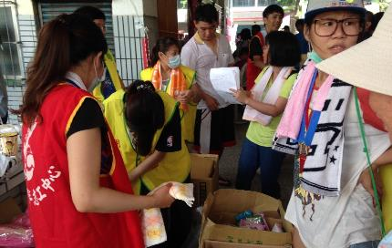

Slide 26
收容安置
收容需求主因為停水停電造成
  但估計收容時間可能超過一週
居民主要依親，但另有
  旅館：73人
公共收容所：中正高工
  266人 (8/3 17:00)
  提供水電、冷氣；衛浴廢棄物處理能力尚可
  但寢居設施簡陋，且缺乏隱私
  尚無正規管理

Slide 27
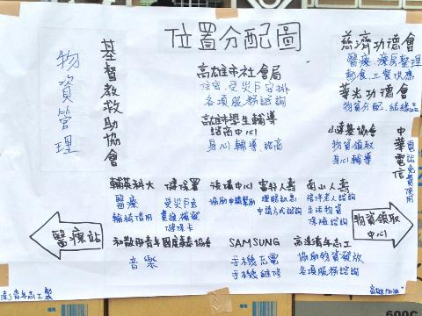
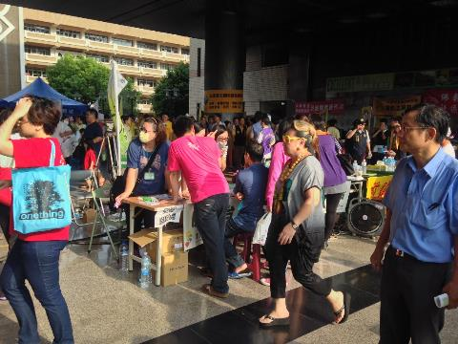
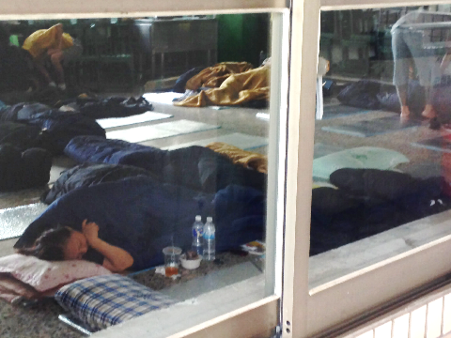
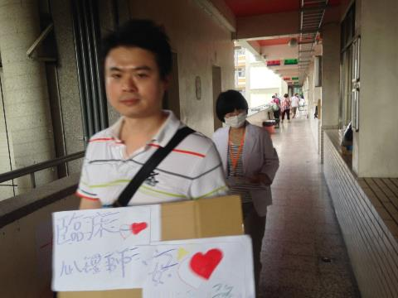

Slide 28
媒體相關質疑說明
為何在報案後爆炸前未採取有效反應？
  在進行災害應變時，均需對危害源有所掌握才能採取應變作為
  危害源偵測需時間
    洩漏廠商未主動通報
    第一時間現場人員在資訊不足下，亦可能朝較熟悉的瓦斯洩漏方向確認

Slide 29
媒體相關質疑說明
面對丙烯火災，為何灑水？
  目前媒體主流認為不應灑水，其觀點有爭議
  依據北美應變指南 (ERG 2012)
    丙烯大量洩漏之火災，應採灑水或水霧
      乾粉或二氧化碳僅適合小規模火災，無法因應大規模事件
    對於洩漏但未發生火災者，可使用水霧以降低蒸氣或移除蒸氣
      惟應避免讓讓水徑流接觸洩漏物；若知洩漏源，則在該處不要直接用水
  在當時資訊有限下，灑水是合理的考量
    且其做法亦符合美、加等國家對丙烯意外的標準作業程序

Slide 30
媒體相關質疑說明
為何政府不公開油、氣管線圖資供民眾查詢？
  部分專家學者引用美國案例的資訊並不充分
    超級基金法案Superfund Amendments and Reauthorization Act of 1986 (SARA)
      第三章 Emergency Planning and Community Right-to-Know
    授權社區有知的權利，而非無限制公開
      公開對象為應變、警消、交通等單位為主
  資訊的公開應以促進公共利益為原則
    油、氣管線為敏感設施，資訊的無限制公開是否減損公共利益？
    無限制公開是否造成國安及進一步犯罪行為，亦應考量
    政府未來應廣納各利害關係人意見，做最符合公共利益之考量

Slide 31
重建作為建議
居民是否重啟生活與水、電恢復狀況相關
  若儘快恢復水電，可降低收容安置等負擔，並減少民怨
宜儘速協調安排其他臨時安置場所
  至收容場所者多是弱勢居民
  中正高工住宿條件不足，缺乏管理，時間拖長將導致民怨
  建議新覓收容場所宜就近(10分鐘步程內)，住宿條件較好之地方，如訓練中心、香客大樓等
    不宜優先安排旅館作為住宿場所，將衍生道德議題

Slide 32
重建作為建議
現值防汛期，因涵管破壞，若有較大降雨恐造成受災區溢淹，並影響上游地區
  應協助及提醒居民採取相關應變整備作為
相關善款運用除考量現階段民眾要求外，仍應與求償一併考量，提供後續重建協助
  特別是戶籍未在現地、租屋者之受災居民協助
後續重建事務若較複雜（含求償），市府可考量依災害防救法啟動重建委員會

Slide 33
謝謝，敬請指教

